Slide 1

Si P’
S’
EU
Fond musical : DIRE STRAITS Private Investigations.
Nous sommes lundi, 7 décembre 2020
Il est 09:58:51

Slide 2
Avec un soleilautomnal,
au_cler_de_lune,
minederien,
c_une_belle_journee ,
passimal que ça.
Je_Marche_Seul_
à L-Assaut_Des_Regards,
pret-a-tout,
à l’abri des regards_indiscrets
mais neophite.

Slide 3
Surveillante, observatrice,
avec un-Si-Joli-Sourire
je suis la_baronne,
Soyeuse_dans son ecrin_de_nuit,
simplementmoi, just_differente,
desiree__elegante
mais de bonne_humeur,
jeune maman, mais Daysy_rable,
belle-raffinee,
Elegante-quadra
avec de la Personalite,
nullement Deenchantée

Slide 4
F_la_vie_est_belle,
Rejoinds-nous,
LaParolEstdOr-,
il_veut_plus_de_moi
Malgré
un_zeste_de_la_main,
un_zeste_amical

Slide 5
Ne MeVoicePasSTP,
soisbelleetaitoi,
cher_ubin, le_complice,
je suis Fandetoi,
f_a_conquerir
j’ai le blues_de_toi :
ce serait un Mirage .
point_final

Slide 6
je_te_souhaite, extreme-chatteur
DyChLeXcHiQuE, toi
LaUverGnaTe
juste un peu LouP__PhoQue,
de rester en eveil iciouailleurs_.
Fais lescale fee-nomene mais Remember-,
ce n’était Que-moi,
toujours_lui (certains me diront)
je suis
En_vain infiniment
porte_disparu,
une_anonyme en fait.

Slide 7
Et_Voila : et SIJOSAIS
j’ai Clefs_des_Coeurs_
à Lady-Ference,
Gerard_Manjouy
c’est mon jardinsecret : N-avoue-jamais
avec ton Insolence_Masculine,
votreavisurmafemme,
elle a les Clefs_des_Coeurs :
Revetrange
Avant_que_l_ombre
ne casse mon ChateauDeCartes.

Slide 8
J’en ai Ascella,
elle_ecoute eperdument
Le-voleur-de-reves,
En_Vacances ,
m’a certifie-conforme
que je n’étais que L-ombre-d-une-Ame,
Passageerre,
mais sans Porte_Derobee,
donc aattention-fragile
aux Antalgique
et à la CaNiCuLe

Slide 9
il_etait_une_fois…
toujours reserve …
passionnelle…
dom__ Teela ?
suis polaa,
Taomie de me prévenir,
que_du_blabla
_3pointsdesuspension

Slide 10
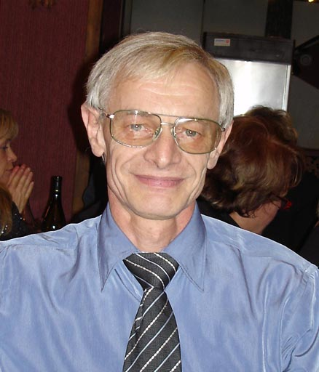
c’est finiiiiiiiiiiiii

Slide 11


à bientôt
©
dom__

